Slide 1

Dominando o Compilador CDS
Um Guia Prático para um Código Robusto e Elegante

Slide 2
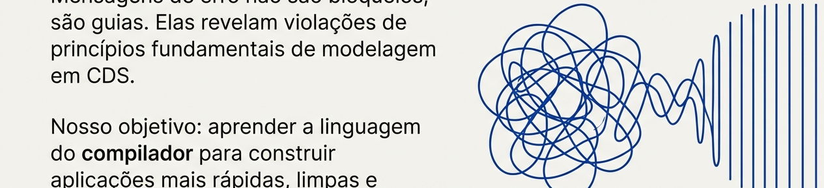
O Compilador Não é Seu Inimigo. É o Seu Parceiro Mais Rigoroso.
De Erros a Maestria
Guias Arquiteturais: Mensagens de erro não são bloqueios; são guias. Elas revelam violações de princípios fundamentais de modelagem em CDS.
Nosso Objetivo: Aprender a 'linguagem do compilador' para construir aplicações mais rápidas, limpas e resilientes.
Transformação
De Caos a Ordem: O compilador analisa o grafo emaranhado de dependências e garante um modelo determinístico e seguro para todos os backends.
Vamos transformar mensagens de erro em lições de maestria.

Slide 3



Os Três Pilares de um Modelo CDS Sólido
1. Clareza e Unicidade
Garantindo uma fonte de verdade única e sem ambiguidades em definições, anotações e extensões.
2. Tipagem Explícita e Segura
Assegurando que cada dado tenha um tipo bem definido e compreensível pelos backends.
3. Relações Lógicas e Coerentes
Dominando a arte das associações e redirecionamentos para um modelo de dados íntegro.

Slide 4

Pilar 1: Clareza e Unicidade
Fonte Única da Verdade
Um bom modelo não deixa espaço para adivinhação. O compilador exige uma única 'fonte da verdade', seja para uma anotação, uma extensão de entidade ou um nome de artefato.
Por que a Ambiguidade é Perigosa?
Inimiga da Estabilidade: Quando duas camadas independentes modificam o mesmo artefato sem precedência clara, o resultado varia conforme a ordem de carregamento.
Previsibilidade: O compilador CDS detecta colisões de nomes, anotações e extensões em tempo de build antes que cheguem à produção.

Slide 5
O Conflito da Anotação Duplicada (`anno-duplicate-unrelated-layer`)
O Obstáculo
Duas camadas ('layers') não relacionadas (`FooAnnotate.cds`, `BarAnnotate.cds`) tentam anotar a mesma entidade `FooBar`. O compilador não consegue decidir qual aplicar primeiro:
O Caminho da Maestria
Resolva a ambiguidade estabelecendo precedência. Anotar diretamente no arquivo final (`All.cds`) ou criar dependência entre as camadas dá ao compilador uma ordem clara:
// (1) Base.cds
entity FooBar { }
// (2) FooAnnotate.cds
using from './Base';
annotate FooBar with @Anno: 'Foo';
// (3) BarAnnotate.cds
using from './Base';
annotate FooBar with @Anno: 'Bar';
// (4) All.cds: Combina tudo
using from './FooAnnotate';
using from './BarAnnotate';
// (4) All.cds: Solução com precedência
using from './FooAnnotate';
using from './BarAnnotate';
// Esta anotação tem precedência.
annotate FooBar with @Anno: 'Bar';

Slide 6
A Colisão da Auto-Exposição (`def-duplicate-autoexposed`)
O Obstáculo
Um serviço projeta uma entidade com composições para outras entidades que, apesar de estarem em namespaces diferentes (`ns.first.Foo`, `ns.second.Foo`), têm o mesmo nome:
O Caminho da Maestria
Seja explícito. Em vez de depender da auto-exposição, exponha manualmente as entidades no serviço usando projeções com nomes distintos:
service ns.MyService {
// X Projeção em Base causa colisão
// em ns.first.Foo e ns.second.Foo
entity BaseView as projection on ns.Base;
}
service ns.MyService {
entity BaseView as projection on ns.Base;
// Expondo manualmente para resolver a colisão
entity First_Foo as projection on ns.first.Foo;
entity Second_Foo as projection on ns.second.Foo;
}

Slide 7
A Extensão com Ordem Instável (`extend-unrelated-layer`)
O Obstáculo
A mesma entidade `FooBar` é estendida em múltiplos arquivos ('layers') que não dependem um do outro. Ao combiná-los, a ordem final dos novos elementos (`foo`, `bar`) torna-se instável:
O Caminho da Maestria
Consolide as extensões. Mova todas as extensões para a mesma entidade para a mesma camada (geralmente o mesmo arquivo), garantindo ordem estável:
// (2) FooExtend.cds
using from './Base';
extend FooBar { foo : Integer; }
// (3) BarExtend.cds
using from './Base';
extend FooBar { bar : Integer; }
// (2) FooExtend.cds (Consolidado)
using from './Base';
extend FooBar {
foo : Integer;
bar : Integer;
}

Slide 8

Pilar 2: Tipagem Explícita e Segura
Significado para os Backends
Dados sem tipo são dados sem significado para os backends (SQL, OData). O compilador nos protege alertando quando um tipo está ausente ou é inferido de forma insegura.
Integridade de Ponta a Ponta
Campos Calculados: Expressões calculadas em views precisam de cast ou tipo explícito quando usadas como referência.
Enums Estáveis: Tipos enumerados não-string exigem valores explícitos para evitar corrupção silenciosa de dados persistidos.

Slide 9
O Elemento Sem Tipo Definido (`def-missing-type` & `check-proper-type-of`)
O Obstáculo
Um elemento calculado, como `calculatedField` na `ViewFoo`, é definido sem um tipo explícito. Os backends que geram DDL ou metadados de serviço falharão:
O Caminho da Maestria
Sempre declare seus tipos. Atribua um tipo explícito a todos os elementos, especialmente campos calculados (`: Integer`):
view ViewFoo as select from Foo {
1+1 as calculatedField @(anno)
};
entity Bar {
// X 'e' não tem um tipo adequado,
// pois 'calculatedField' não tem tipo
e : ViewFoo:calculatedField;
};
view ViewFoo as select from Foo {
1+1 as calculatedField @(anno) : Integer
};

Slide 10
O Valor Implícito no Enum (`type-missing-enum-value`)
O Obstáculo
Um `enum` sobre um tipo não-string (como `Integer`) é declarado sem valores explícitos. Adicionar um novo membro no futuro poderia reordenar os valores e corromper dados:
O Caminho da Maestria
Enums devem ser estáveis. Atribua valores explícitos a cada membro de um enum não-string, garantindo que os valores persistidos permaneçam consistentes:
category: Integer enum {
Fiction; // X Valor implícito
Action; // X Valor implícito
} default #Action;
category: Integer enum {
Fiction = 1;
Action = 2;
} default #Action;

Slide 11
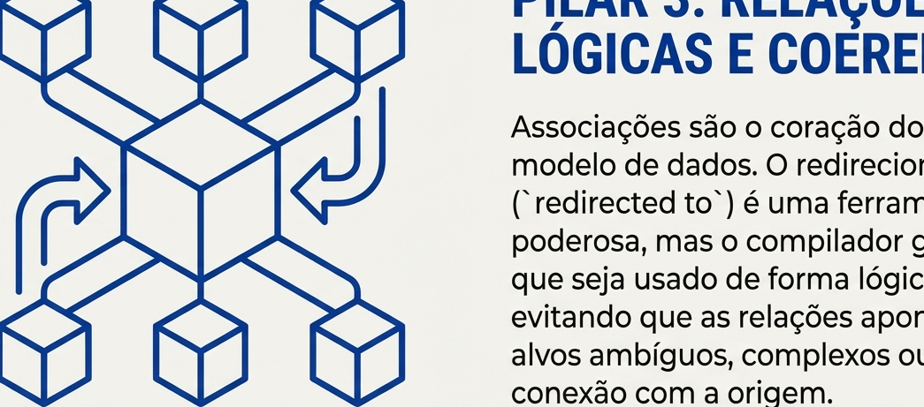
Pilar 3: Relações Lógicas e Coerentes
Associações e Redirecionamento
Associações são o coração do seu modelo de dados. O redirecionamento (`redirected to`) é uma ferramenta poderosa, mas o compilador garante que seja usado de forma lógica.
Proteção da Integridade Relacional
Linhagem Clara: Evita que as relações apontem para alvos ambíguos ou sem conexão com a origem.
Preservação de Cardinalidade: Alerta quando um redirecionamento transforma sutilmente uma relação `to-one` em `to-many`.

Slide 12
O Redirecionamento Sem Conexão (`redirected-to-unrelated`)
O Obstáculo
Uma projeção tenta redirecionar a associação `toMain` para a entidade `Secondary`. No entanto, `Secondary` não tem nenhuma origem ou conexão com `Main`:
O Caminho da Maestria
Mantenha a linhagem. Redirecione associações apenas para entidades que são projeções ou views da entidade de destino original, ou redefina com `mixin`:
entity InvalidRedirect as projection on Main {
id,
// X Redireção inválida para uma entidade
// não relacionada
toMain: redirected to Secondary,
};
view SecondRedirect as select from FirstRedirect
mixin {
toMain : Association to Main on id = $self.id;
} into {
FirstRedirect.id as id,
toMain
};

Slide 13
O Redirecionamento para um Alvo Complexo (`redirected-to-complex`)
O Obstáculo
Uma associação `to-one` (`toMain`) é redirecionada para uma `view` (`CrossJoin`) que contém um `JOIN` ou `UNION`. Isso pode multiplicar as linhas, quebrando a cardinalidade:
O Caminho da Maestria
Preserve a Cardinalidade: Evite redirecionar para views complexas que multiplicam linhas.
Condição ON Explícita: Se for necessário, adicione uma condição `ON` explícita ou chaves estrangeiras para garantir a unicidade.
Substituto Lógico 1:1: O ideal é garantir que o alvo da redireção seja um substituto lógico 1:1.
entity CrossJoin as SELECT from Main, Secondary;
entity RedirectToComplex as projection on Main {
id,
toMain: redirected to CrossJoin, // X
};

Slide 14



Sua Nova Mentalidade de Modelagem
Pilar 1 - Clareza e Unicidade
Pense: "Há apenas uma maneira de interpretar isso?"
Pilar 2 - Tipagem Explícita
Pense: "Cada pedaço de dado pode ser entendido por um banco de dados?"
Pilar 3 - Relações Coerentes
Pense: "Esta associação ainda faz sentido lógico neste novo contexto?"
Adotar esses princípios transforma a programação reativa em design proativo.

Slide 15

Programe com Confiança
A maestria em CDS vem de entender sua filosofia. Use o compilador como seu guia, aplique estes princípios e construa modelos robustos, elegantes e prontos para o futuro.

